Slide 1

Тестовий веб-портал для проведення веб-тестування
Керівник: Рубан С.А Виконав: Кізілпінар С.М.
2023 рік

Slide 2

Опис мов програмування, які були використані у проекті "Тестовий веб-портал для проведення веб-тестування"
PHP (Hypertext Preprocessor):
Мова програмування, спеціально призначена для розробки веб-додатків.
Використовується для обробки запитів, роботи з базами даних та взаємодії з сервером.
PHP забезпечує швидку розробку, легко інтегрується з HTML та SQL.
Був обраний з огляду на велику кількість доступних ресурсів, бібліотек та фреймворків для розробки веб-додатків.
HTML (Hypertext Markup Language):
Мова розмітки, використовується для створення структури та вмісту веб-сторінок.
Використовується для відображення вмісту на стороні клієнта.
Важливий для створення зручного та добре виглядаючого інтерфейсу користувача.
CSS (Cascading Style Sheets):
Мова стилізації, використовується для оформлення зовнішнього вигляду веб-сторінок.
Допомагає забезпечити зручність взаємодії користувача з додатком та покращити його естетичний вигляд.
JavaScript:
Мова програмування для реалізації інтерактивності на веб-сторінках.
Використовується для створення динамічних елементів, валідації форм, анімацій та багато іншого.
Забезпечує покращення користувацького досвіду та зручність взаємодії.

Slide 3
Bootstrap:
Інструменти для розробки веб-інтерфейсів, спрямовані на створення стильних та адаптивних веб-додатків.
Використовується для побудови графічних компонентів, таких як кнопки, форми, меню та багато інших.
Bootstrap надає готовий набір стилів та розмітки, які можна легко використовувати для швидкої розробки інтерфейсу.
Цей інструментарій дозволяє створювати адаптивні веб-додатки, які автоматично адаптуються до різних розмірів екранів, що покращує користувацький досвід.
Вибір Bootstrap диктується наявністю багатофункціональних компонентів та готових рішень, які спрощують процес розробки та забезпечують єдність стилю веб-додатку.
Вибір мов був зроблений з огляду на:
Функціональність: Кожна з цих мов має свою конкретну роль у проекті і доповнює функціональність додатку.
Популярність: PHP, HTML, CSS і JavaScript є найпоширенішими технологіями для веб-розробки, що дозволяє знайти велику кількість ресурсів для вивчення та підтримки.
Легкість інтеграції: PHP працює добре з MySQL, що дозволяє легко зберігати та обробляти дані.
Динамічність інтерфейсу: JavaScript допомагає зробити інтерфейс більш динамічним та зручним для користувачів.
Використання цього технологічного стеку дозволило створити ефективний та зручний інструмент для тестування та оцінки знань.

Slide 4
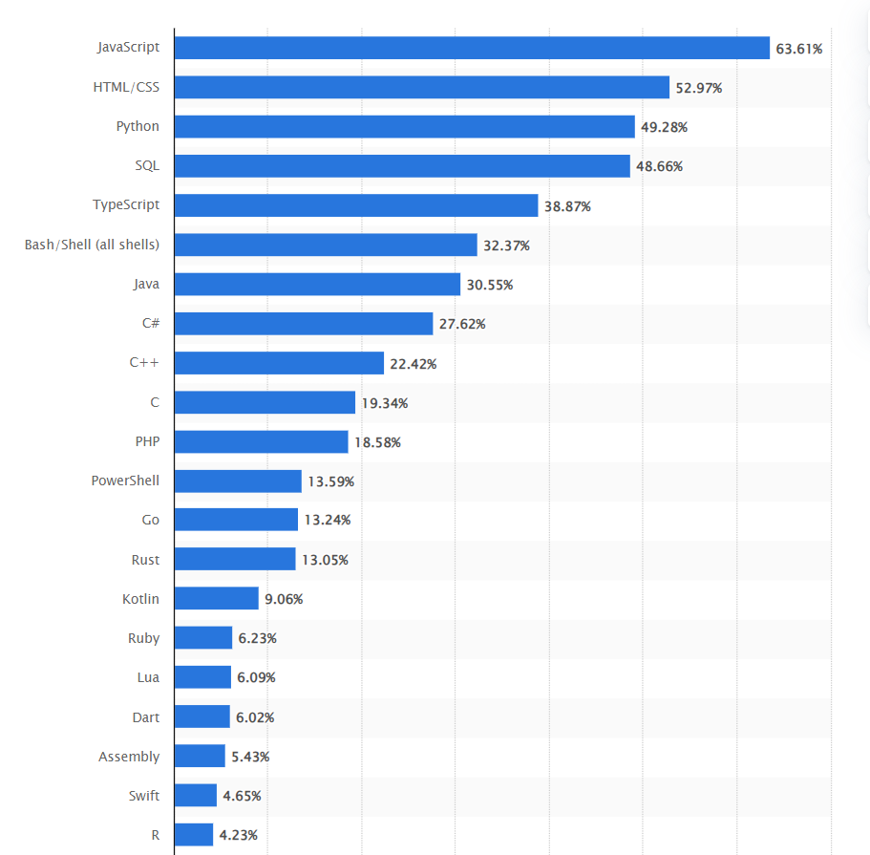

Slide 5

Огляд проекту
Мета проекту:
Створити платформу для онлайн тестування та аналізу знань.
Функціональні можливості:
реєстрація,
вибір категорій,
виконання тестів,
перегляд результатів.
Переваги:
зручність,
ефективність,
гнучкість.

Slide 6
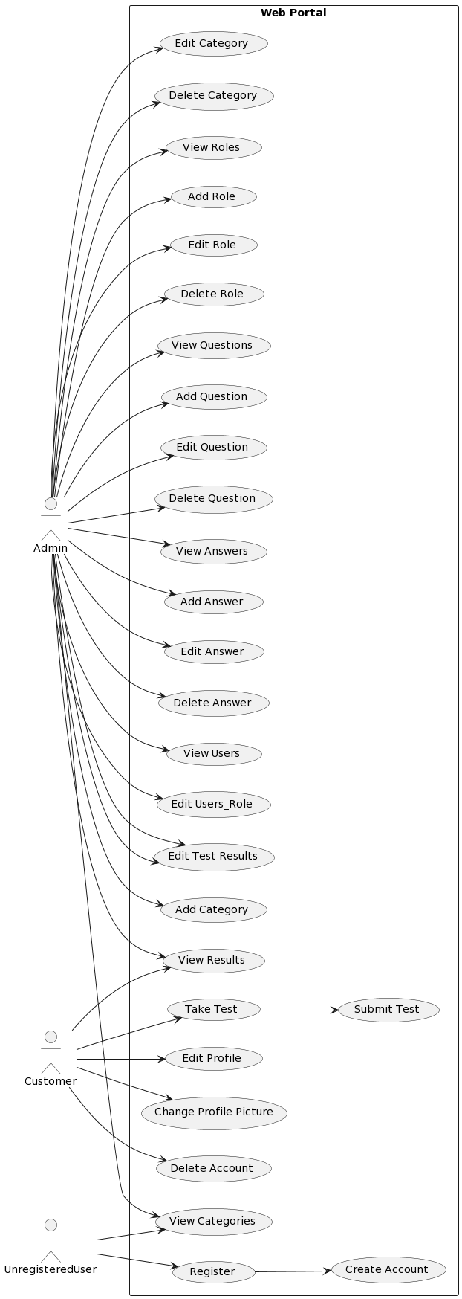
Use case

Slide 7
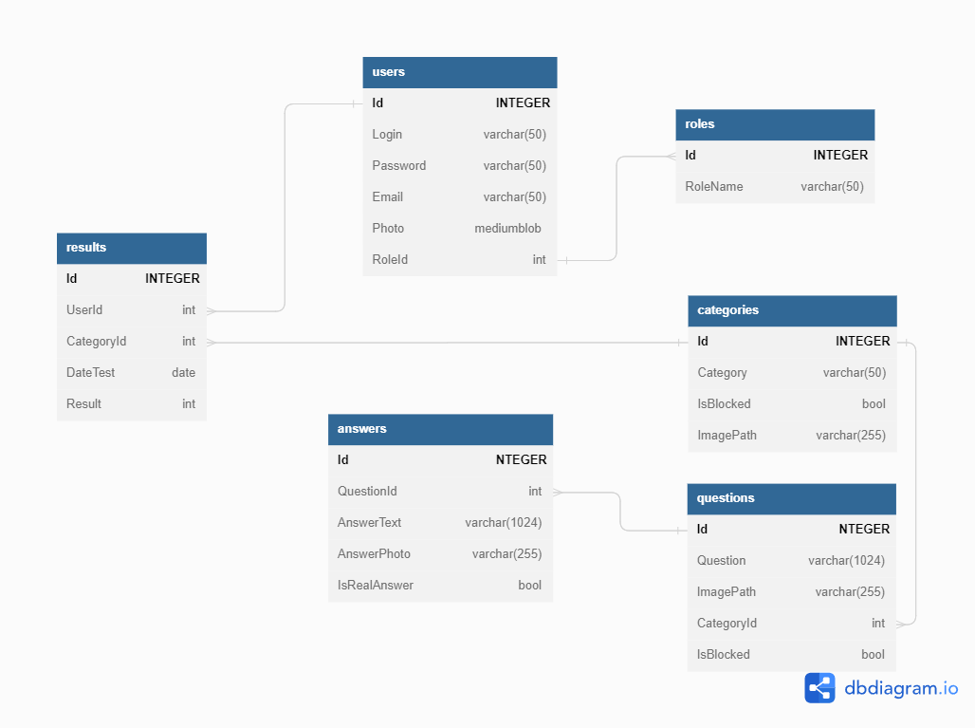
Database
База даних проекту "Тестовий веб-портал для проведення веб-тестування" включає таблиці для зберігання інформації про
користувачів,
категорії тестів,
питання, відповіді,
ролі користувачів,
результати тестування.
Ці таблиці дозволяють зручно та структуровано зберігати дані, необхідні для роботи платформи. У кожній таблиці є поля для різних атрибутів, таких як логіни, текст питань, зображення, ролі тощо. Ця база даних допомагає забезпечити ефективне та безпечне функціонування проекту.

Slide 8
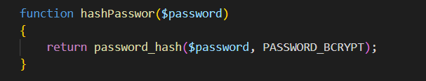
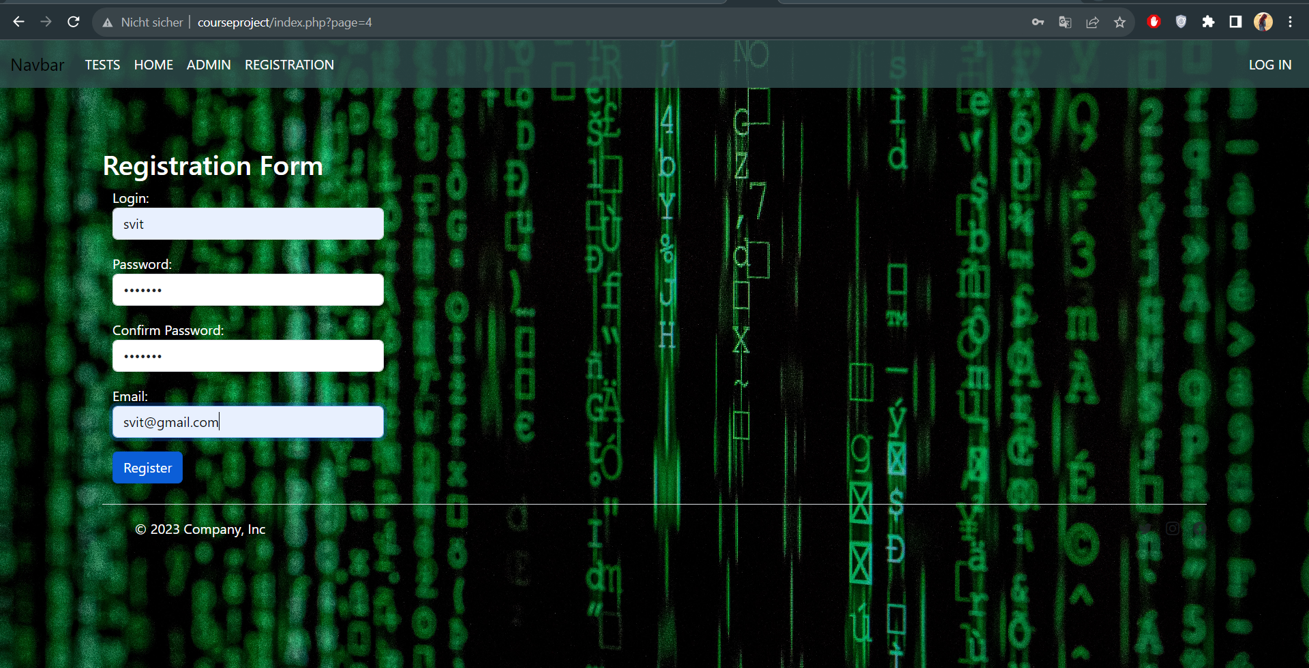
Реєстрація та Авторизація
Безпечна реєстрація користувачів за допомогою хешування паролів.
Проста авторизація для доступу до особистого облікового запису.

Slide 9
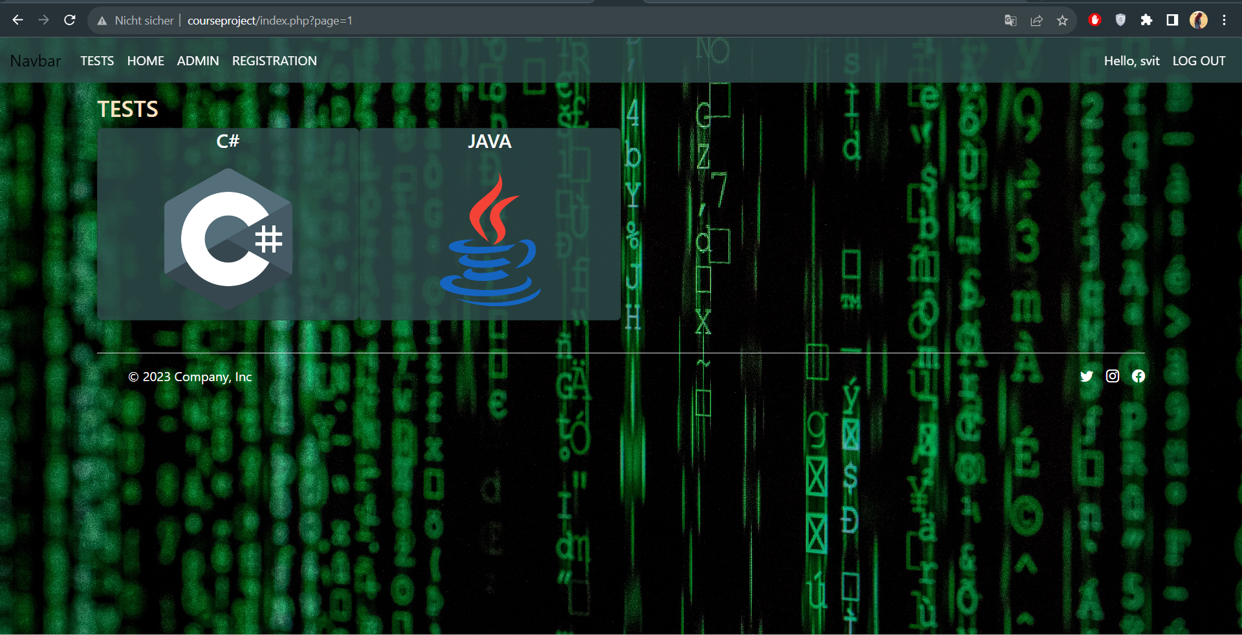
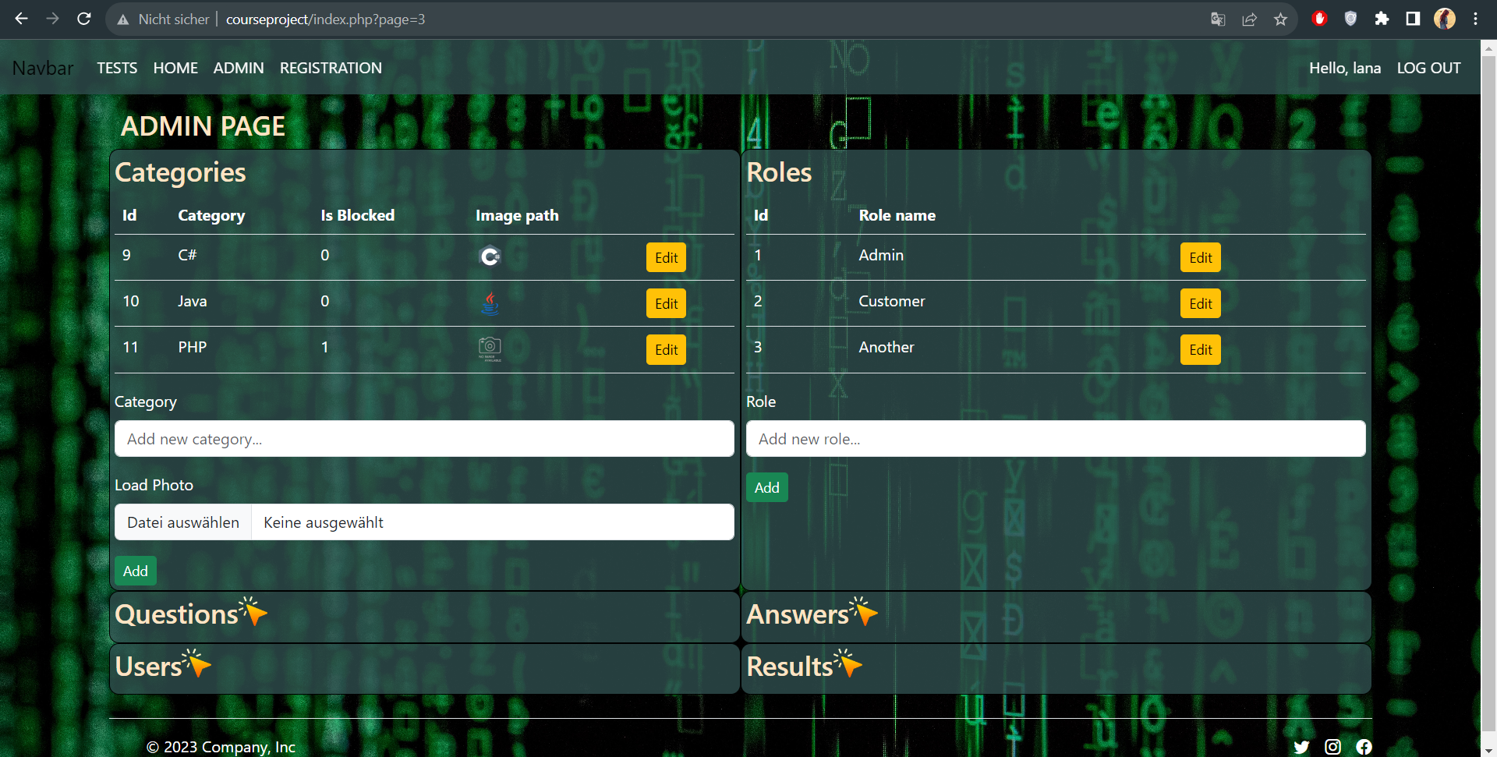
Вибір категорій
Вибір з різних категорій тестів для перевірки знань.
Гнучкий механізм додавання нових категорій та редагування існуючих.
М'яке видалення категорій, тобто їх блокування.

Slide 10
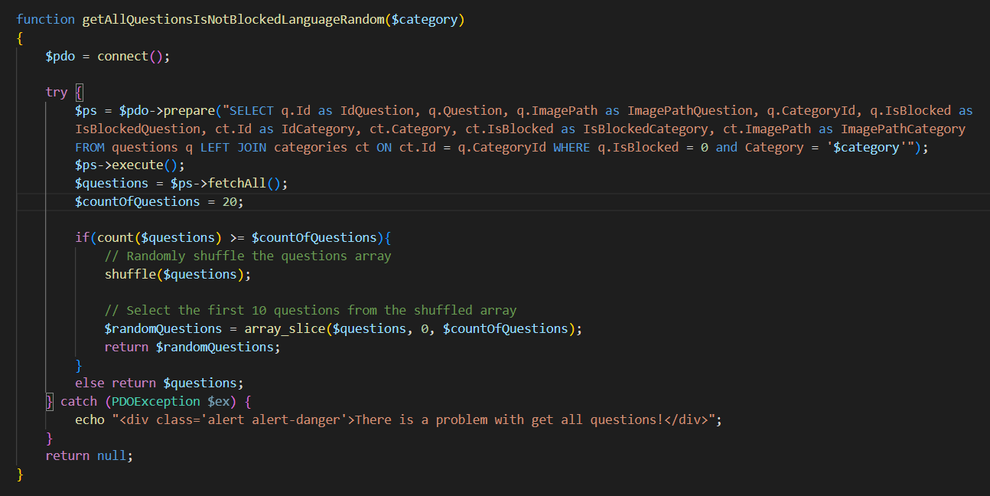
Виконання Тестів
Випадкова генерація питань для унікального тесту кожного разу.

Slide 11
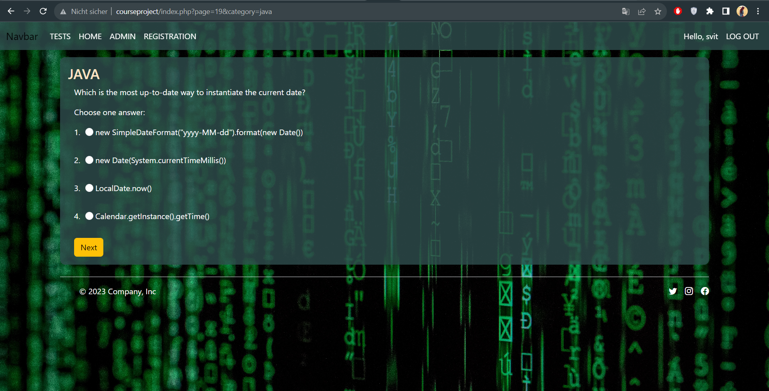
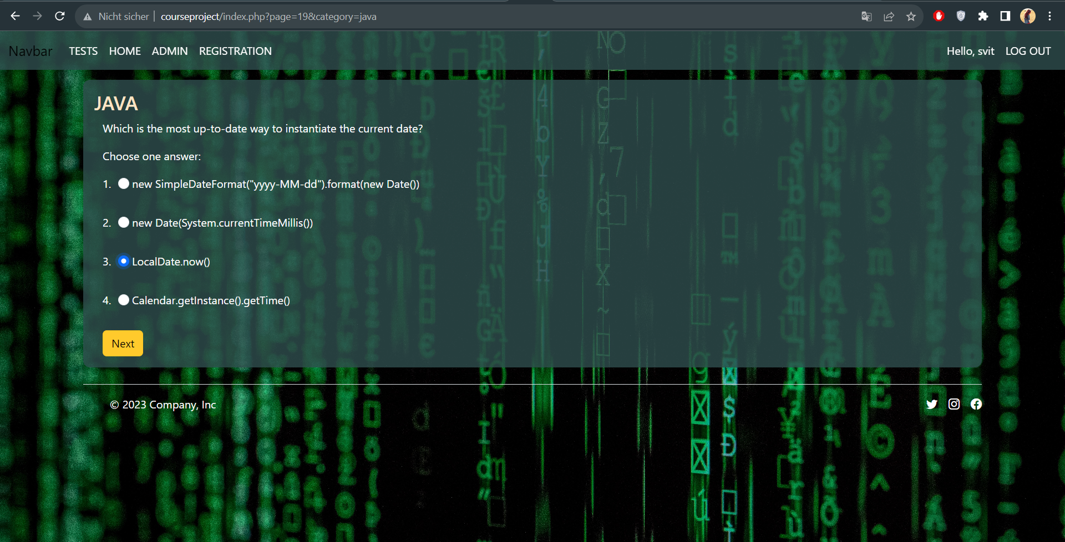
Відображення питань та можливість вибору відповіді.

Slide 12
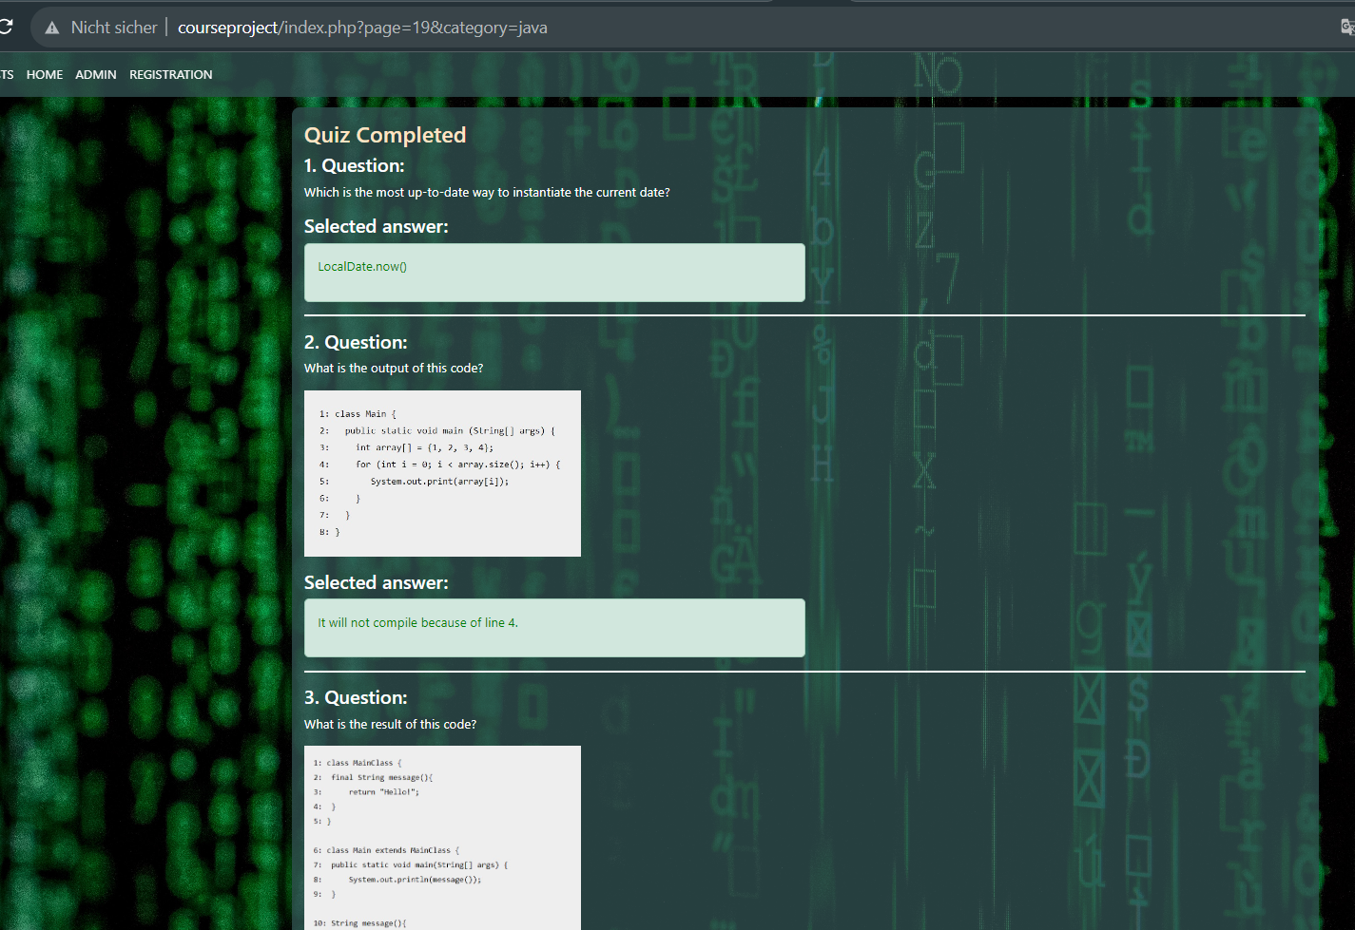
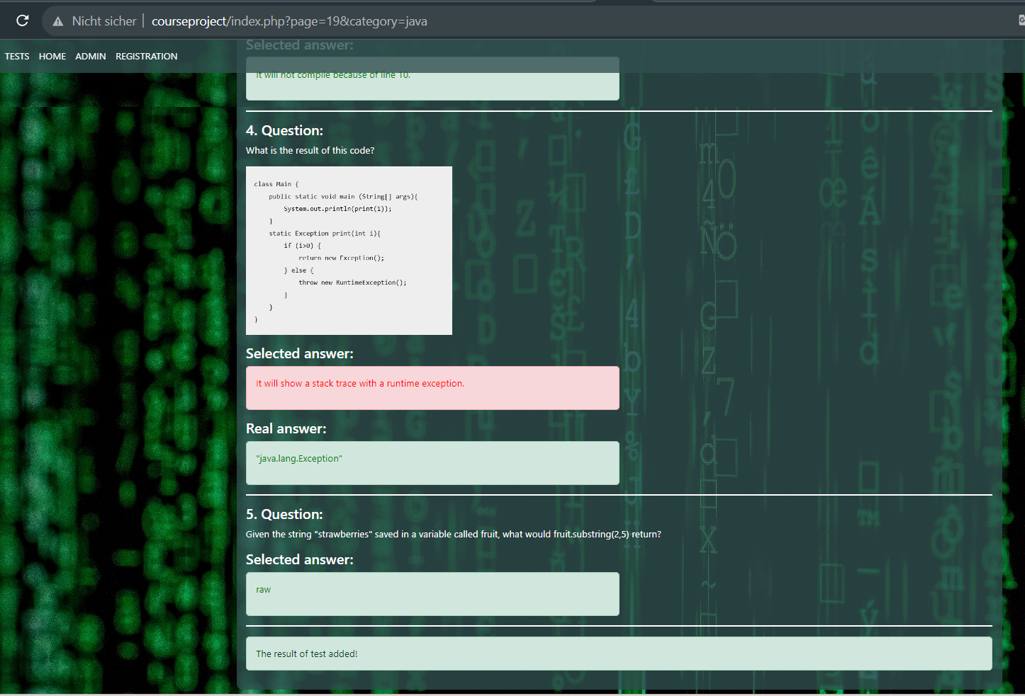
Зручний інтерфейс для легкого виконання тестування.

Slide 13
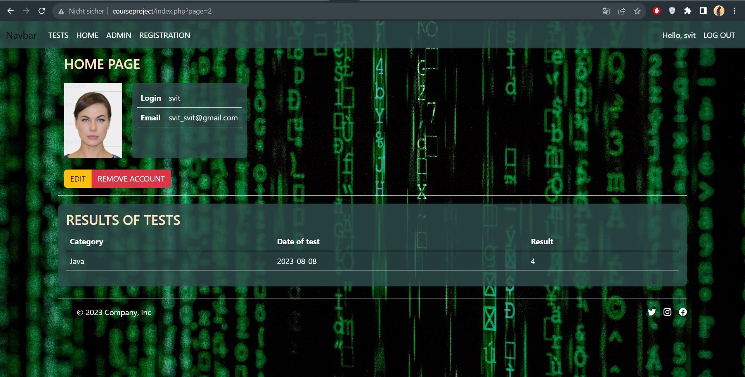
Перегляд Результатів
Можливість переглядати результати попередніх тестів.
Аналіз рівня знань в різних категоріях.
Візуальне представлення результатів для зручного сприйняття.

Slide 14
Адміністраторська Панель
Повний контроль над системою для адміністраторів.
Додавання, редагування та видалення питань, відповідей та категорій.
Налаштування ролей та доступу користувачів.

Slide 15
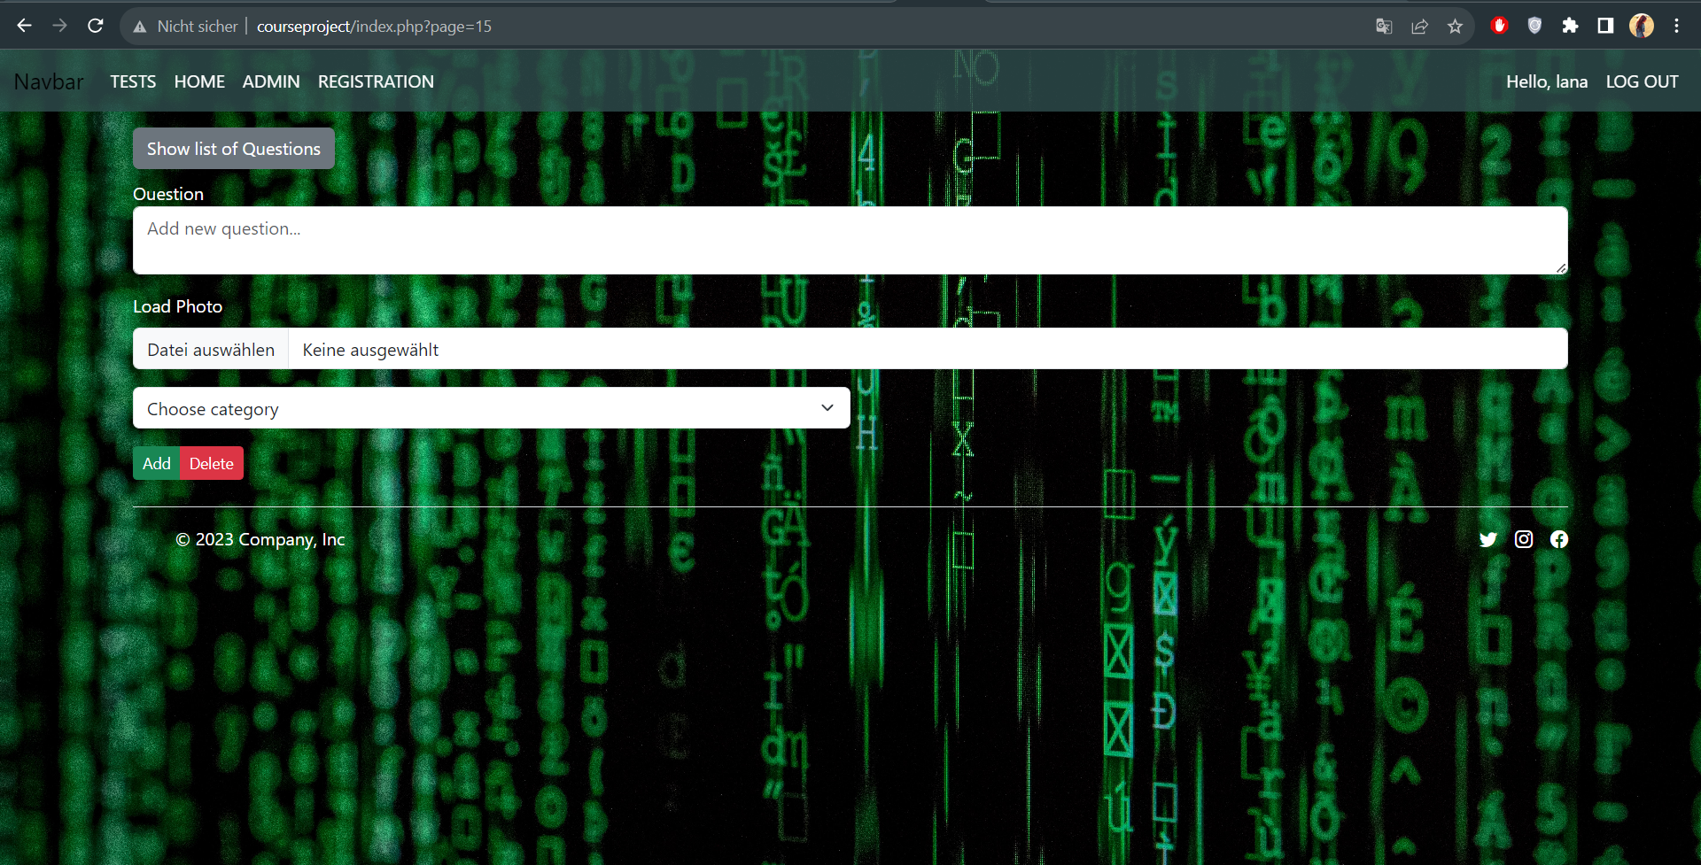
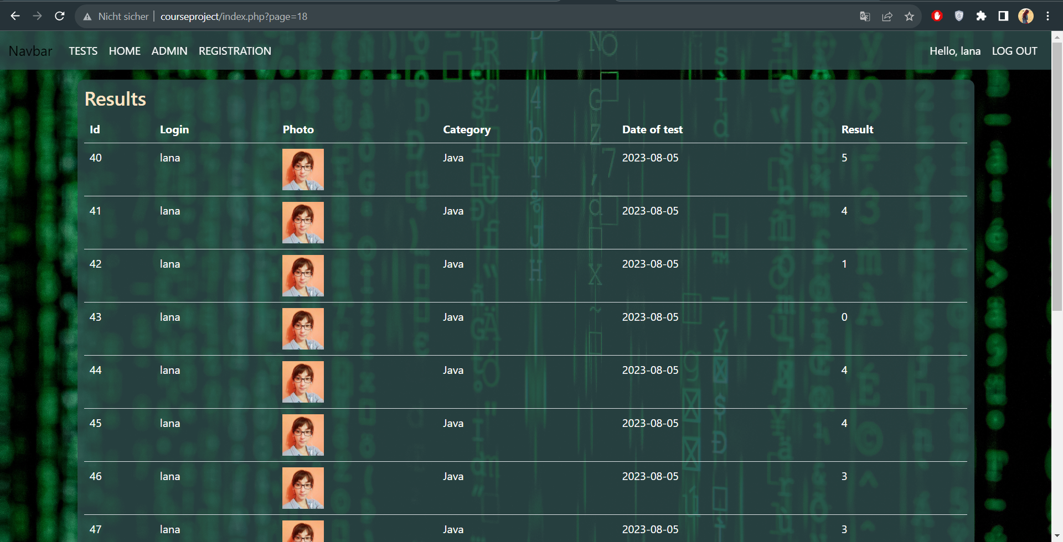
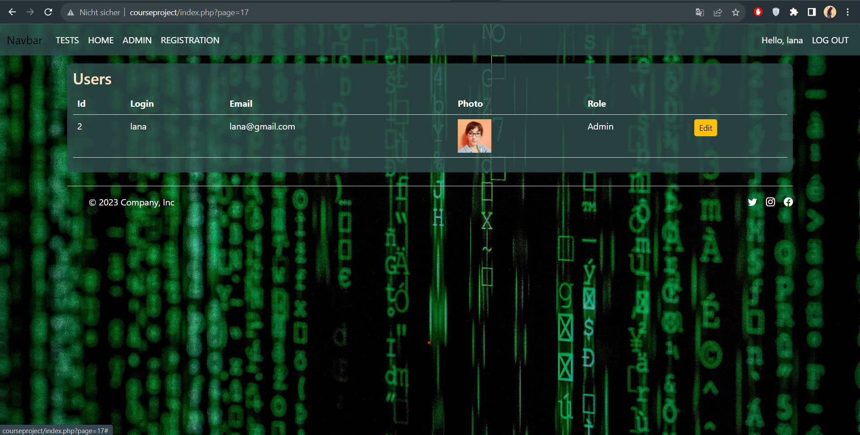
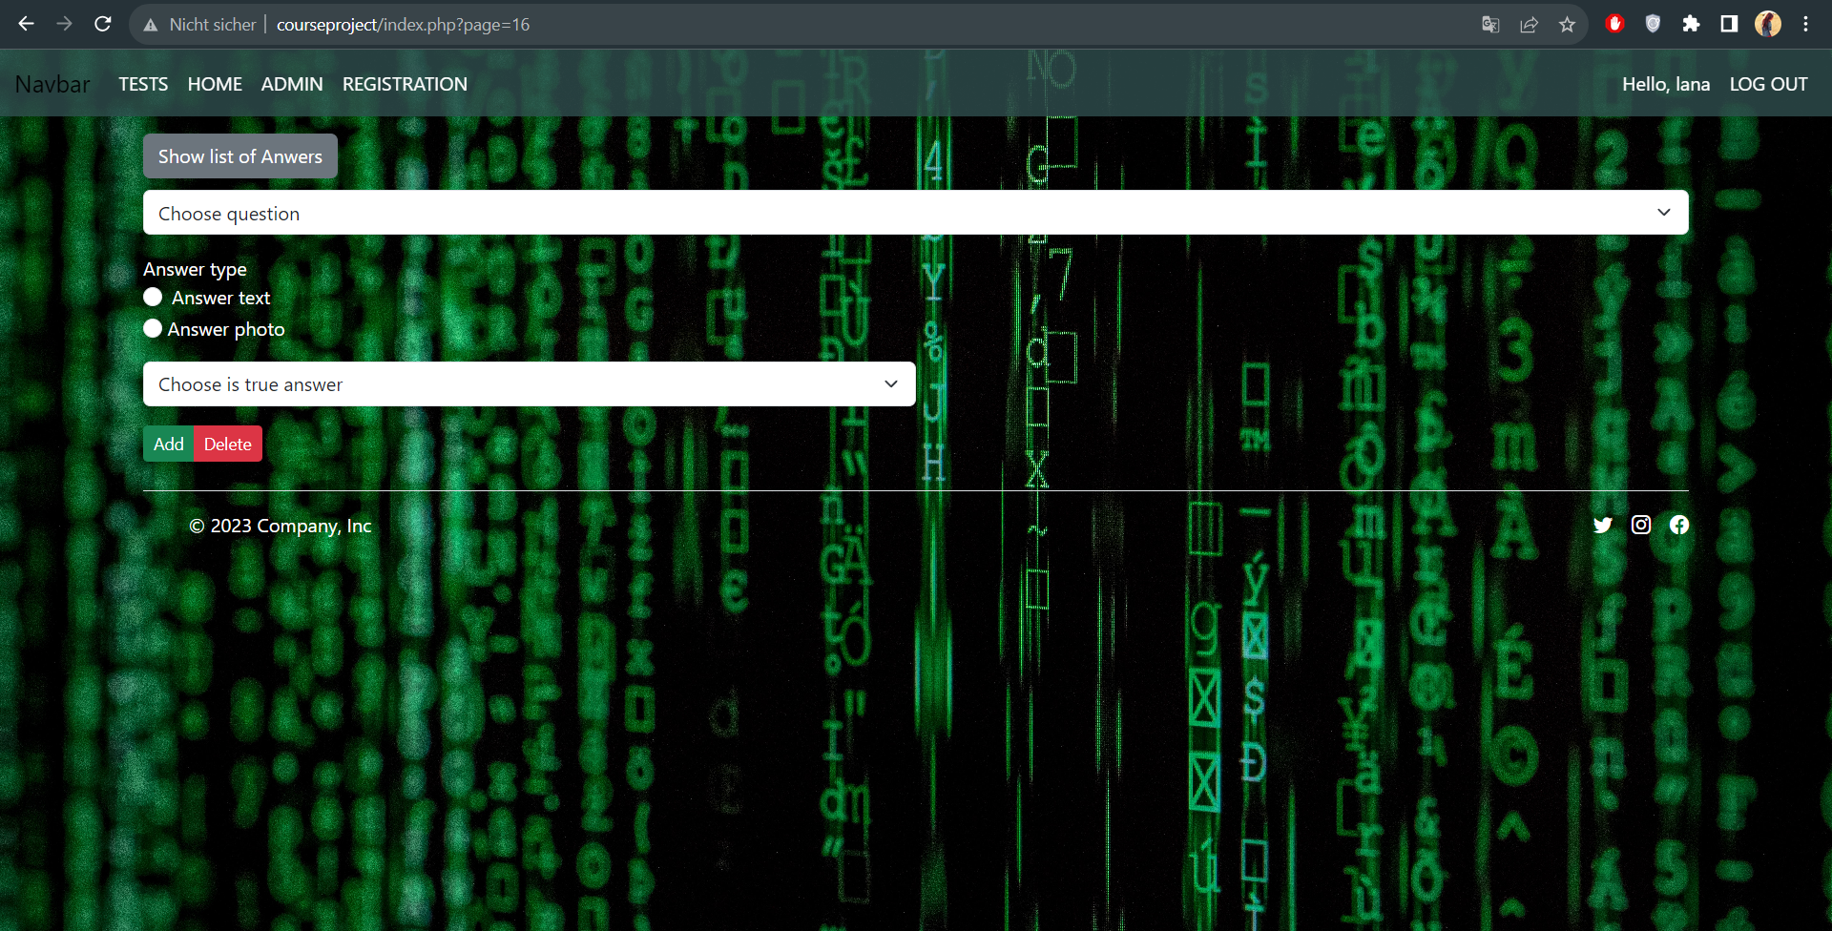

Slide 16
Плани на Майбутнє
Розширення пошуку та фільтрації результатів.
Додавання додаткової інформації до категорій для навчання.
Підтримка користувацьких пропозицій для постійного вдосконалення.

Slide 17

Висновок
Проект "Тестовий веб-портал для проведення веб-тестування" - це інноваційна платформа для тестування та аналізу знань.
Забезпечуємо зручне, ефективне та безпечне середовище для навчання та перевірки знань.
Дякую за увагу!

